Slide 1
碳可信项目方案

Slide 2
一、技术路线
碳排放数据
日报：工业分析、热值、耗煤量
月报：元素分析、生产数据
年报：企业温室气体排放报告
OCR模型
NLP模型
换算模型
格式化数据
日/月/年不同分辨率数据集
写数据库（统一字段和单位）
换算不同时间分辨率的数据（例如：日报数据根据耗煤量加权平均为月度数据，进而与元素分析、生产数据合并构成月度数据集）
机组层级分类和数据质量指标
软件平台
数据质量概览
异常数据溯源
异常原因分析
辅助处置决策
模型选择、设定参数等
分析结果
数据是否自相矛盾、是否超标、是否离群、是否波动异常、是否偏离规律
误差分析模型、统计分析模型
离群分析模型、波动分析模型
规律分析模型 ……

Slide 3
二、主要研究内容
非格式化数据识别模型库
非格式化数据：煤质分析报告（PDF）、碳排放报告（word）
图像 → OCR模型 → 文本 → 模板匹配 / NLP模型（命名实体识别/关系抽取/提取）→ 格式化数据
多源格式化数据互证互信校验模型库
多源格式化数据：日报、月报、年报、非格式化数据的识别结果
对比分析：多源数据 → 知识图谱 / 误差分析模型 → 是否自相矛盾
阈值分析：数据 → 分类 (如层级) → 统计分析模型(如极值) → 是否超标
波动分析：时间序列数据(如入炉煤日报）→ 波动程度分析模型 → 是否异常
离群分析：数据 → 统计分析 / 距离 / 密度 / 流形 / 异常检测等模型 → 是否离群
规律分析：数据 → 相关性分析(线性规律) / 机器学习模型(非线性规律) → 是否偏离规律

Slide 4
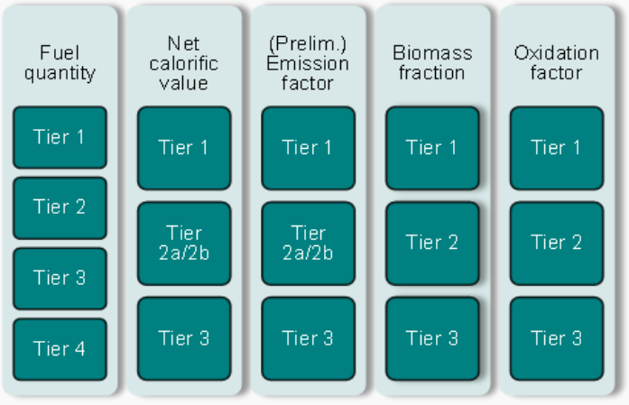
三、实施方案：1）数据收集 & 机组层级分析
收集数据：基于集团12种类型的机组，每种类型分别挑选3台机组，收集相关数据
机组分类：借鉴欧盟碳市场交易机制 (EUETS) 并结合国情，根据年排放量等特征对机组分类
数据指标标准：针对不同级别排放量的机组，根据机组特性对数据质量指标定不同标准
EUETS规定不同排放量的机组其数据监测质量应满足特定层级(Tier)，排放量越大的机组，要求数据准确度越高，不确定度越低，反之亦然

Slide 5
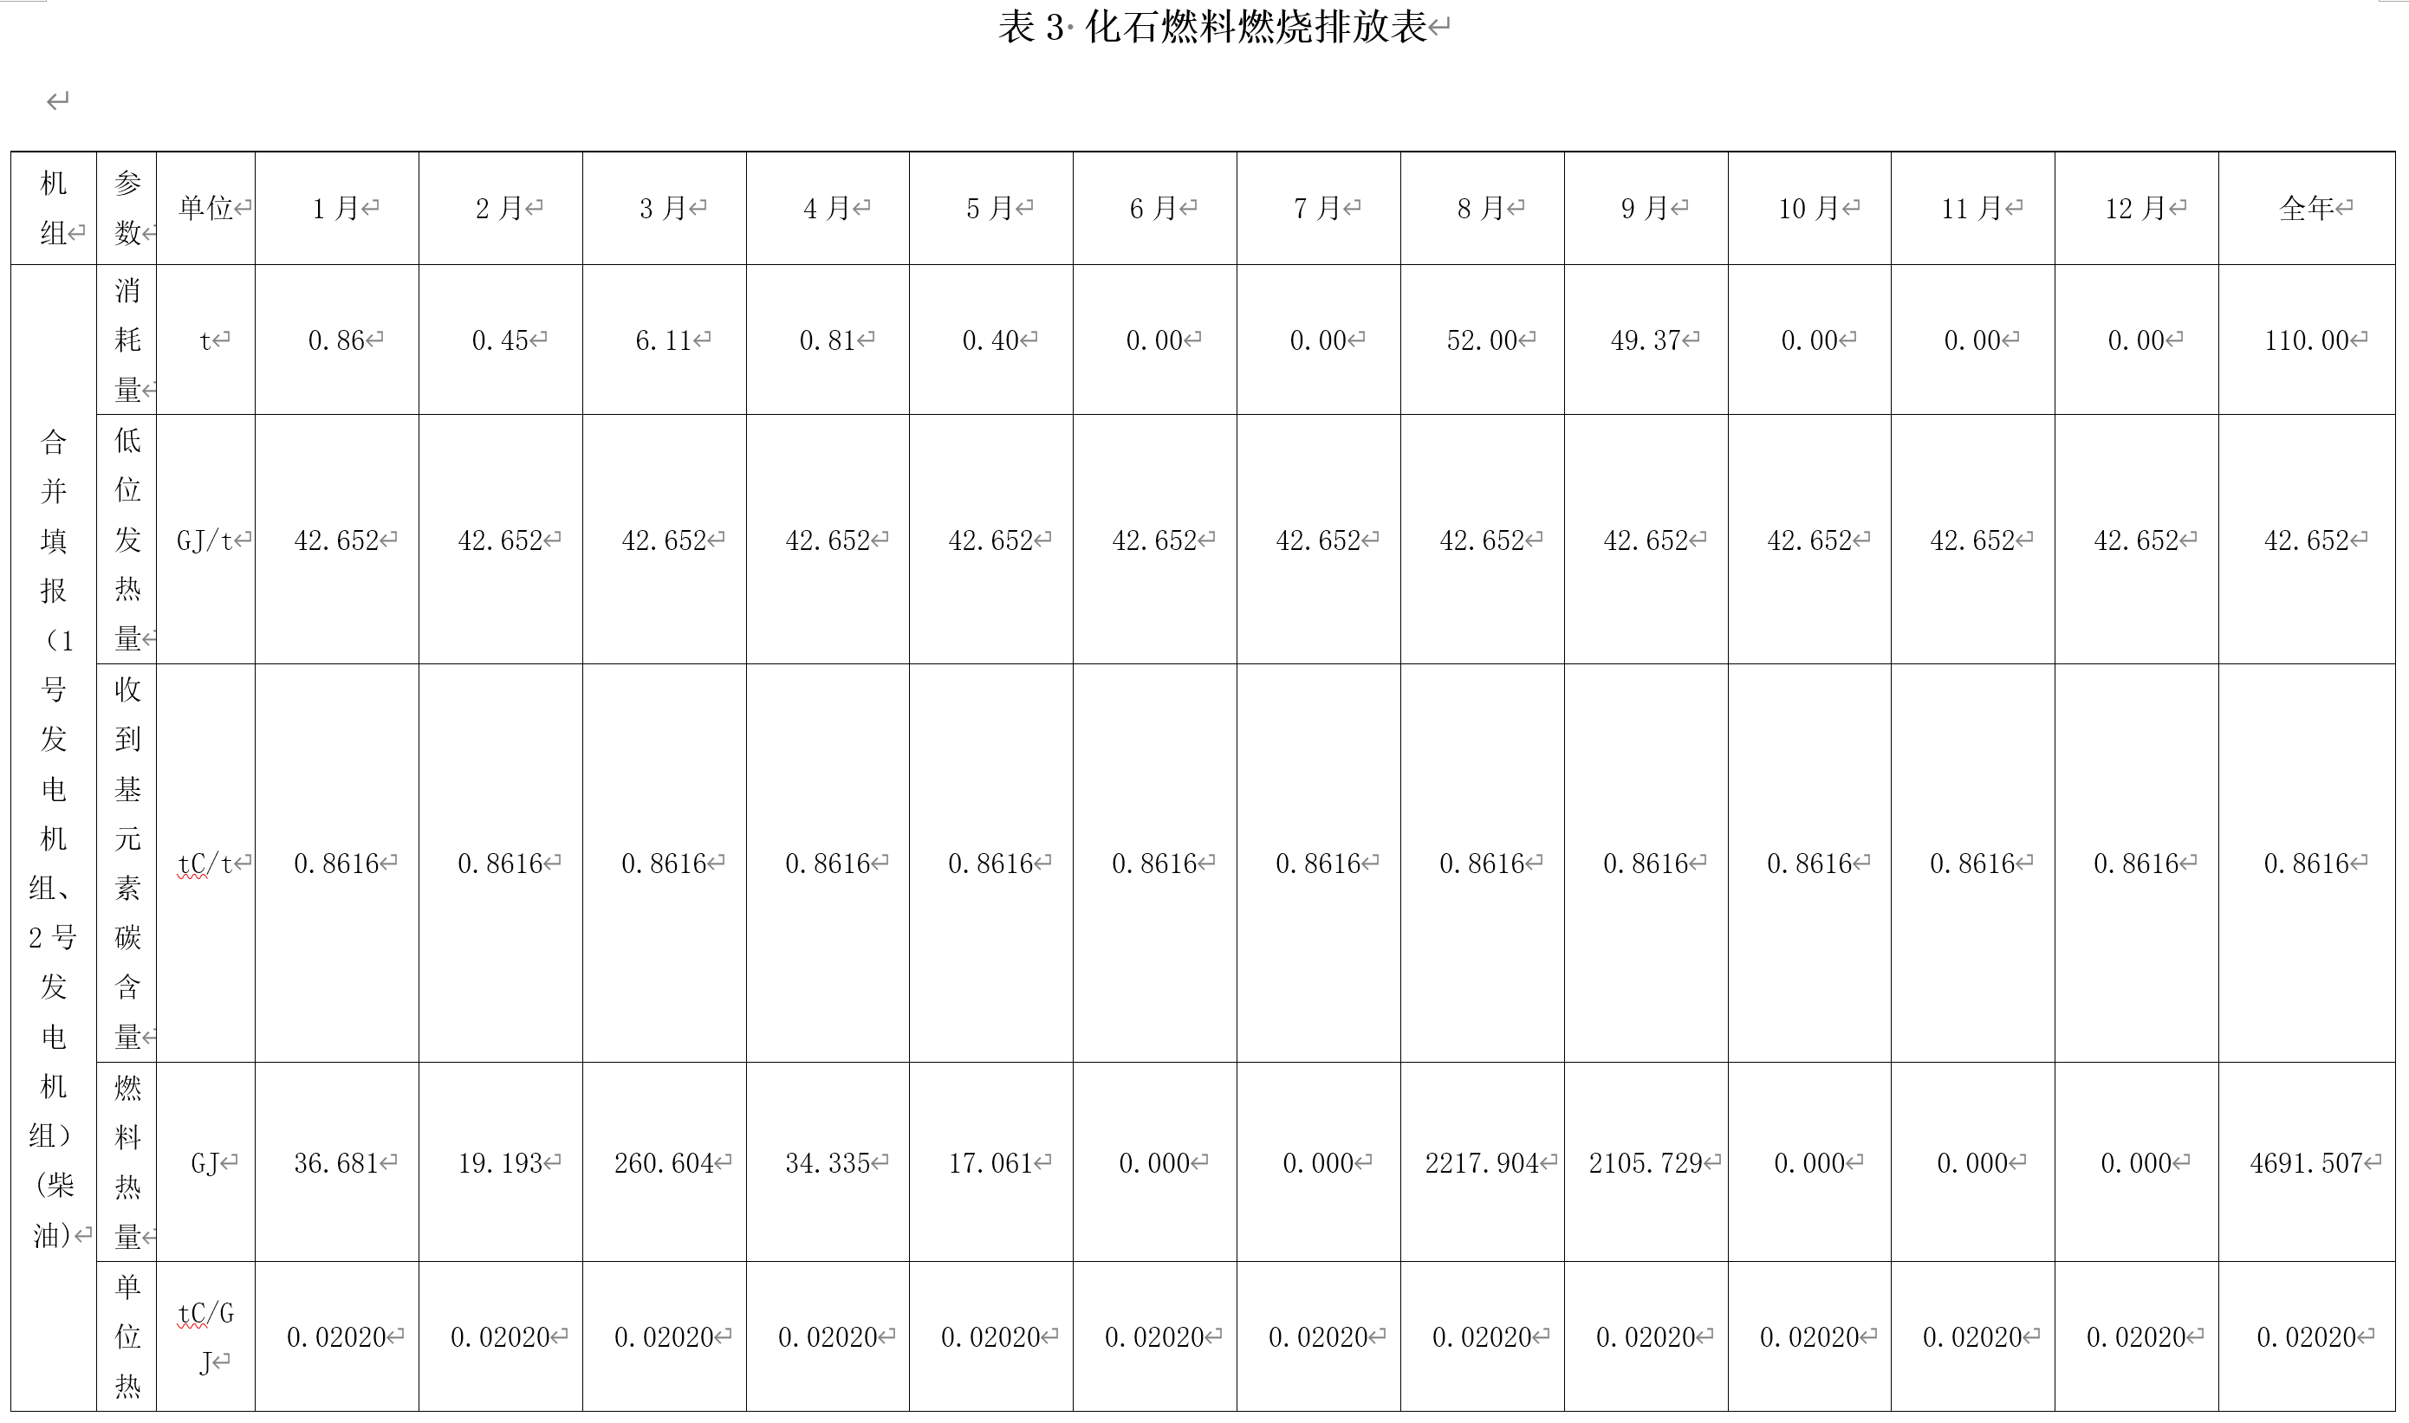
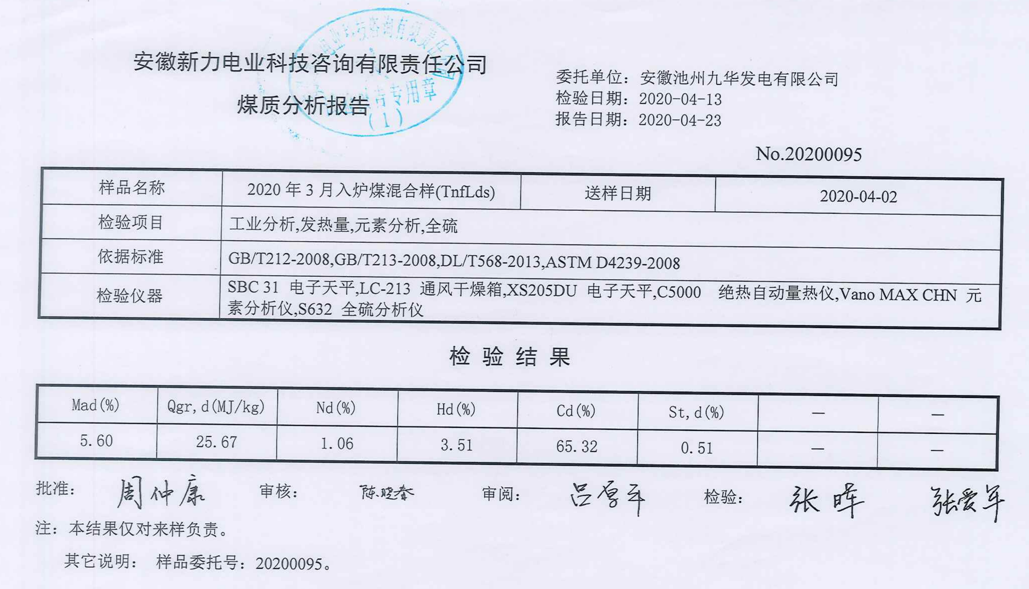
三、实施方案：2）非格式化数据识别模型库
非格式化数据：煤质分析报告（PDF）、碳排放报告（word）
所用工具： 、深度学习（CNN、RNN、LSTM）
开源 Python 模块，如 pandas、docx、paddleocr、hanlp、jieba 等
当前进度：已开发示例程序，验证方案可行；命名实体识别效果和程序运行速度需优化

Slide 6
三、实施方案：3）多源格式化数据校验模型库
碳排放数据预处理：电厂数据分析、数据降维、数据生成
基于统计的异常分析：阈值分析、离群分析、波动分析
基于模型的规律分析：机器学习方法（LR、SVM、LDA）

Slide 7
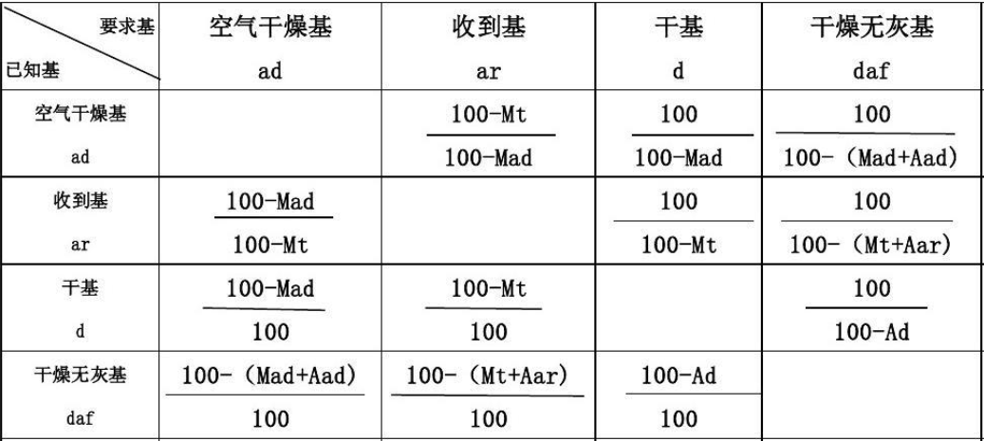
i） 碳排放数据预处理——电厂数据分析
1.煤质分析
(1)工业分析：包括对水分、挥发分、固定碳和灰分的测定，有时还包括硫分和发热量等项数据的测定。
(2)元素分析：测定煤中有机质的碳、氢、氧、氮和可燃硫等主要元素组分，以质量百分数表示，收到基中连同水分和灰分总和为100%。
(3)成分分析：煤中的水分和灰分含量常随开采、运输、贮存及气候条件而异，其他成分的含量也将随之发生变化，为了便于生产和科研，通常采用四种成分分析基准：①收到基：以收到状态的煤为基准的表示方法；②空气干燥基：以空气干燥状态的煤为基准的表示方法;③干燥基：以无水状态的煤为基准的表示方法;④干燥无灰基：以假想的干燥无灰状态的煤为基准的表示方法。
除水分和低位发热量以外，不同基准成分数值间的换算系数

Slide 8
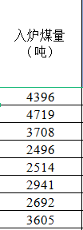
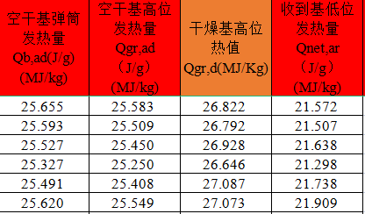
i） 碳排放数据预处理——电厂数据分析
2.入炉煤量分析 3.发热量 4.变形温度DT、软化温度ST
空干基弹筒发热量Qb,ad
空干基高位发热量Qgr,ad
干燥基高位热值Qgr,d
收到基低位发热量Qnet,ar
在规定条件下得到的随加热温度而变化的煤灰熔融性变形温度（DT ）、软化温度( ST ）。灰熔融性温度越高，煤灰不容易结渣。因锅炉设计不同，对灰熔融性温度要求也不一样。煤灰熔融性温度的高低，直接关系到煤作为燃料和气化原料时的性能，煤灰熔融性温度低，煤灰容易结渣，增加了排渣的难度，尤其是固态排渣的锅炉和移动床的气化炉，煤灰熔融性温度要求较高。

Slide 9
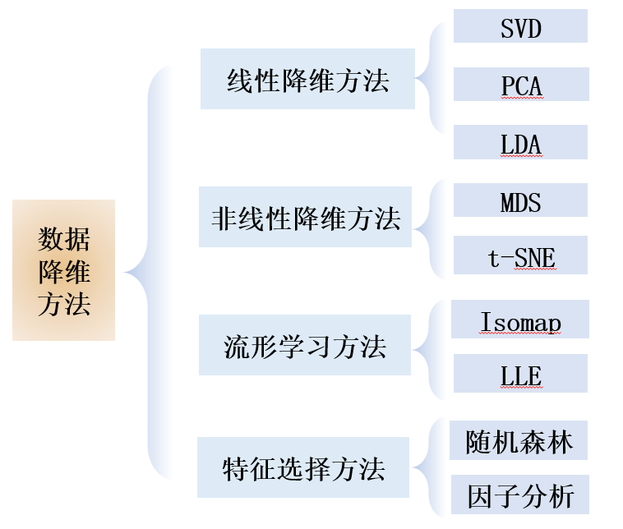
i） 碳排放数据预处理——数据降维
数据科学涉及到许多分析处理技术，包括在数据挖掘或降维可视化等众多方面。煤质数据集属于能够描述真实复杂现象的多特征数据。
随着测量得到的数据规模越来越大，数据的复杂性不仅仅是在数据对象的数量方向上增加，而且维度也在不停的上升。当数据规模出现用“维度灾难”一词来形容高维空间下多变量函数估计的复杂性指数级增长问题时，也就表明数据结构中有很多信息是冗余的、模糊的，需要进一步的挖掘。因此，如何有效地进行数据降维是碳可信分析的重要研究过程。
数据降维方法主要分为线性降维方法、非线性降维方法、流形学习方法以及特征选择方法，如图所示。在数据分析的过程中，将煤质数据集进行一定程度的数据降维，能够克服“维度灾难”，提高算法的泛化能力。
图 常见数据降维方法

Slide 10
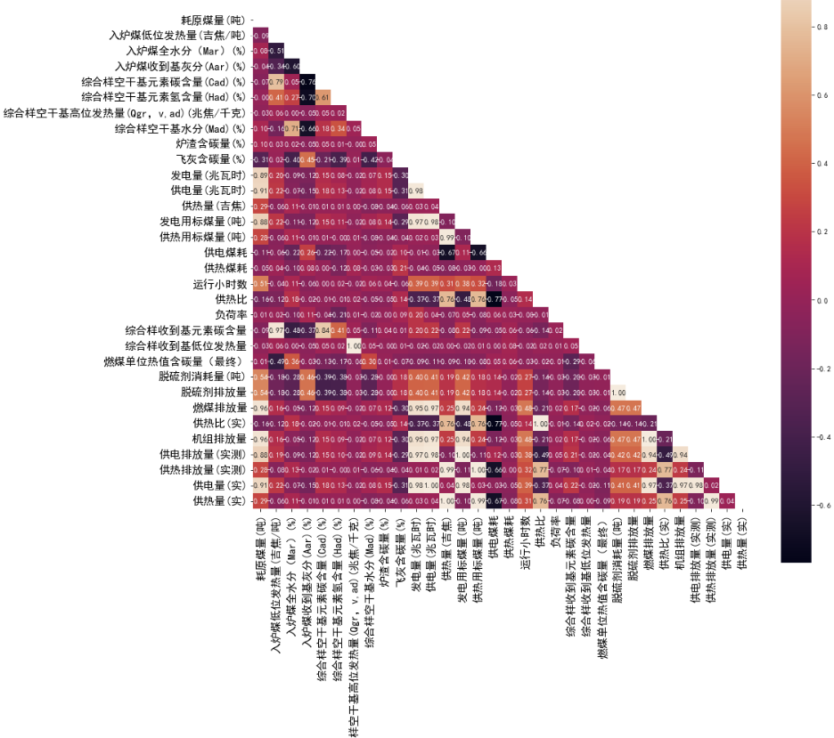
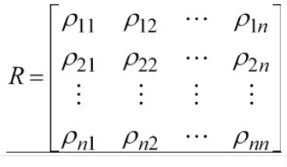
i） 碳排放数据预处理——数据降维
相关性分析：数据(不同项之间可能存在线性关系）→ 相关性分析→ 数据降维
煤不同基准成分数值间可能存在线性关系，用于规律分析可能存在数据冗余
皮尔逊相关系数：连续、正态、线性数据
斯皮尔曼相关系数：适用范围广，只要数据满足单调关系，例如线性函数、指数函数、对数函数即可
相关系数矩阵
热力图

Slide 11
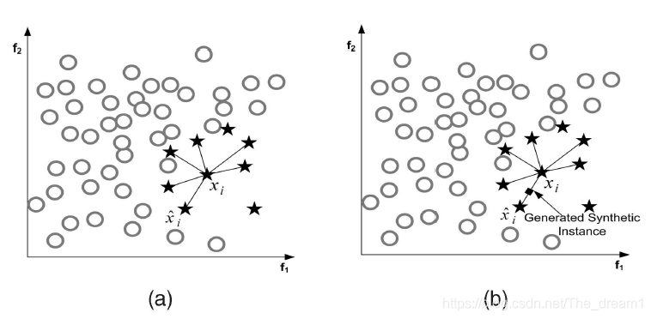
i） 碳排放数据预处理——数据生成
煤质数据集存在异常值→数据不平衡→ 过采样技术生成模拟数据
（1）SMOTE
SMOTE（Synthetic Minority Oversampling Technique，合成少数类过采样技术），它创建新的合成样本以平衡数据集。SMOTE 的工作原理是利用k最近邻域算法创建合成数据。
图 SMOTE数据生成
Notes:
集团内部异常数据较少，没有办法看哪个数据是异常的
1w-10条
无监督学习。
有效的异常；
模型的目的，非线性模型可刻画多参数关系，
目前深度学习部分

Slide 12
i） 碳排放数据预处理——数据生成
（2）ADASYN
ADASYN（Adaptive Synthetic，自适应合成）。根据不同的少数样本其学习的困难程度，使用权重分布，为少数较难学习的类别样本合成更多的训练数据。看下面算法只是生成了少数较难学习的类别样本。
ADASYN不仅可以减少原始不平衡数据分布导致的学习偏见，而且可以自适应偏移决策边界，使其聚焦于那些较难学习的样本上。
Adasyn算法的主要优点在于生成的样本是自适应的，不是固定的样本个数，样本个数是根据当前数据的分布情况动态生成的，因此可以在数据不平衡时获得更好的性能。Adasyn 算法也是一种简单易操作的算法，只需要计算每个点的分布密度和k-近邻数量能够得出需要合成的样本数量，同时算法不需要重复遍历数据集，使算法在煤质数据集上也能够得到不错的性能。

Slide 13
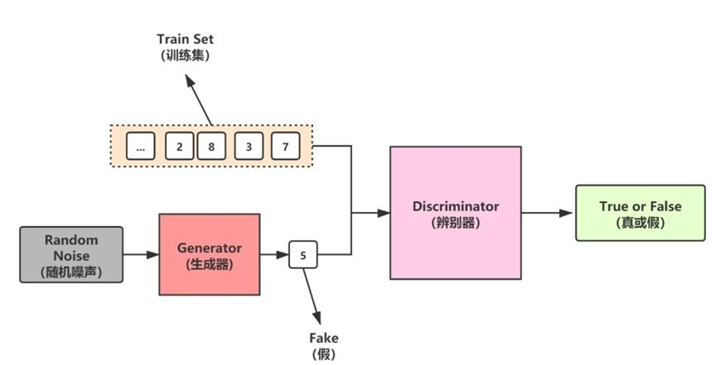
i） 碳排放数据预处理——数据生成
（3）GAN
基于神经网络的生成式对抗网络（GAN, Generative Adversarial Networks ）模型中通常有两个模块：生成模型（Generative Model）和判别模型（Discriminative Model）；生成模型负责对随机噪声进行处理，模拟出与真实训练样本类似的假数据；判别器则负责鉴别出训练样本中由生成器生成的假数据；两个模型相互博弈、学习，最终生成器生产的假数据将足以以假乱真，具体GAN结构如下图所示。
我们可以通过GAN网络生成大量的时间序列数据，可以降低煤质数据集的过拟合现象。
图 GAN结构

Slide 14
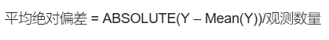
ii）基于统计的异常分析
数据可分析性
为更准确地说明煤质特征的分布，对数据作出集中位置和离散程度的比较，就需计算频数分布的一些特别值。如平均数、百分位数、极差、标准方差、离散系数等
数据位置
平均数
中位数
众数
百分位数
第ｎ百分分位数即为使得至少（100-n）%的观测值大于等于该数、至少ｎ％的观测值小于等于该数的一个数值
数据离散度
极差
平均绝对偏差
方差
标准方差
离散系数
比较不同样本数据的离散程度
标准差 / 平均数

Slide 15
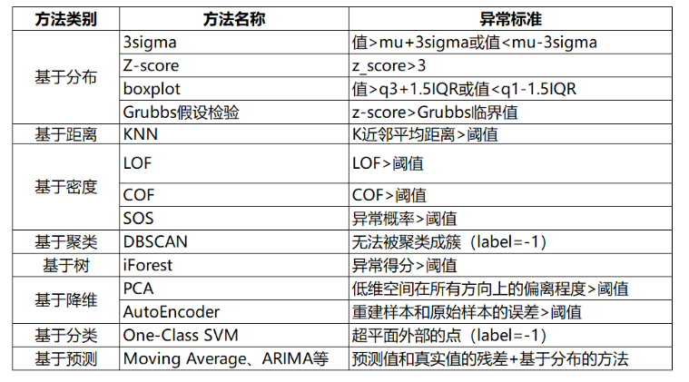
ii）基于统计的异常分析
异常检测方法

Slide 16
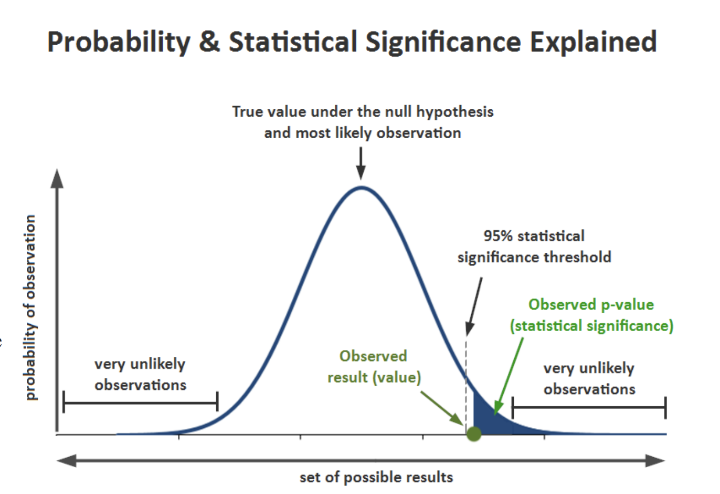
ii）基于统计的异常分析——阈值分析
阈值分析：数据 → 分类 (如煤种) → 统计分析模型(如极值) → 是否超标
阈值分析在统计学上的具有重要价值。本项目使用阈值分析来衡量煤种数据是否有足够的特征性以及影响力。
在阈值分析部分，依托煤质特性、数值模拟、大数据分析、物料守恒、多源数据比对、历史对标分析等方法，基于极大似然估计、假设检验、极限理论等统计分析模型，确定分类的阈值。
图 基于统计分析模型的阈值分析

Slide 17
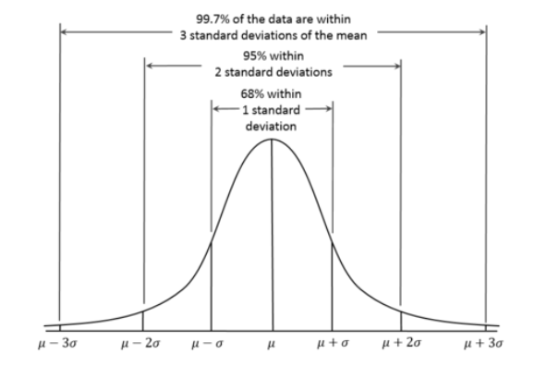
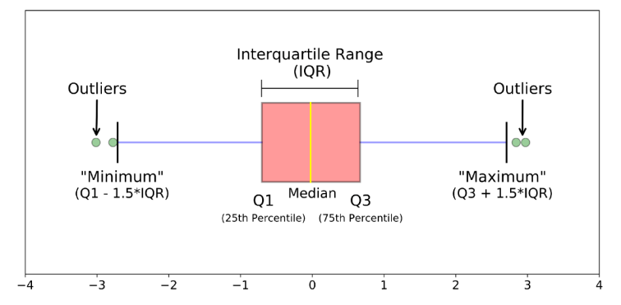
ii）基于统计的异常分析——阈值分析
3sigma
基于正态分布，3sigma准则认为超过3sigma的数据为异常点
假设每天/每厂煤质特征是独立的，那么就可以使用3sigma模型来检测
boxplot
箱线图时基于四分位距（IQR）找异常点
直观地识别数据集中的异常值(查看离群点)；判断数据集的数据离散程度和偏向(观察盒子的长度，上下隔间的形状，以及胡须的长度)

Slide 18
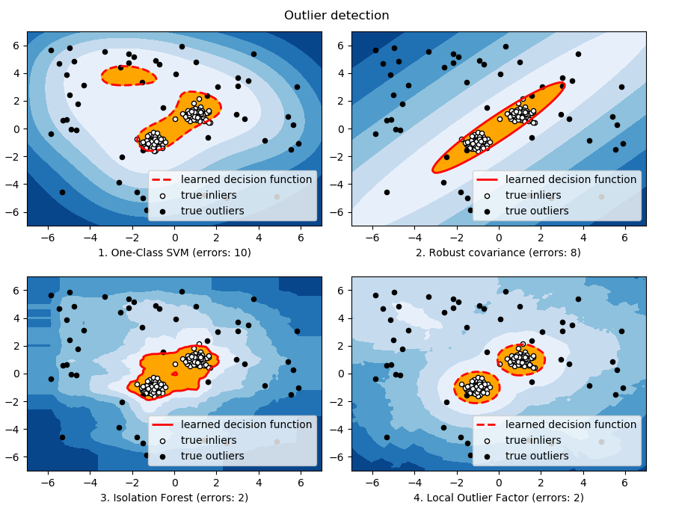
ii）基于统计的异常分析——离群分析
离群分析：数据 → 统计分析/距离/密度/流形/异常检测等模型 → 是否离群
离群分析是找出其行为不同于预期对象的过程，这种对象称为离群点或异常。
本项目采用离群分析的目的是用数据分析手段初步辨识煤质数据的异常值。假设数据应符合某种特定分布，严重偏离该分布的煤质数据为异常值。
常用离群点检测方法：基于统计，基于邻近度，基于密度，基于聚类。其中，基于统计模型的离群点检测方法需要满足统计学原理，如果分布已知，则检验可能非常有效。基于统计模型的常见离群分析方法包括：3σ判别法、四分位数判别法、z值判别法等。
图 离群分析可视化示例

Slide 19
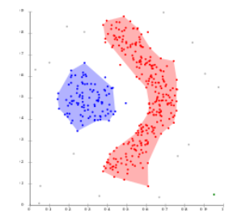
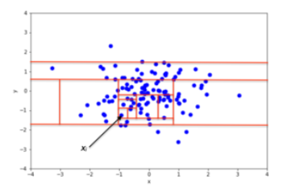
ii）基于统计的异常分析——离群分析
离群分析方法
1.DBSCAN
对于每个实例，DBSCAN计算在距它的小距离ε(ε)内有多少个实例。 该区域称为实例的ε社区。
如果该实例在其ε邻域中有多个min_samples个实例，则将其视为核心实例。 这意味着实例位于高密度区域(内部有很多实例的区域)。
核心实例的ε邻域内的所有实例都分配给同一群集。 这可能包括其他核心实例，因此相邻核心实例的单个长序列形成单个群集。
不是核心实例或不在任何核心实例的ε邻居中的任何实例都是异常值。
2. IsolationForest
IsolationForest创建了一个随机森林，其中决策树是随机增长的：在每个节点上，特征都是随机选择的，并且它选择一个随机阈值将数据集一分为二。
它会继续砍掉数据集，直到所有实例最终相互隔离。
异常通常与其他实例相距甚远，因此，平均而言(在所有决策树中)，与正常实例相比，异常隔离的步骤更少。
将煤质的相关特征作为X输入，形成若干聚类，聚类外点即为异常值。

Slide 20
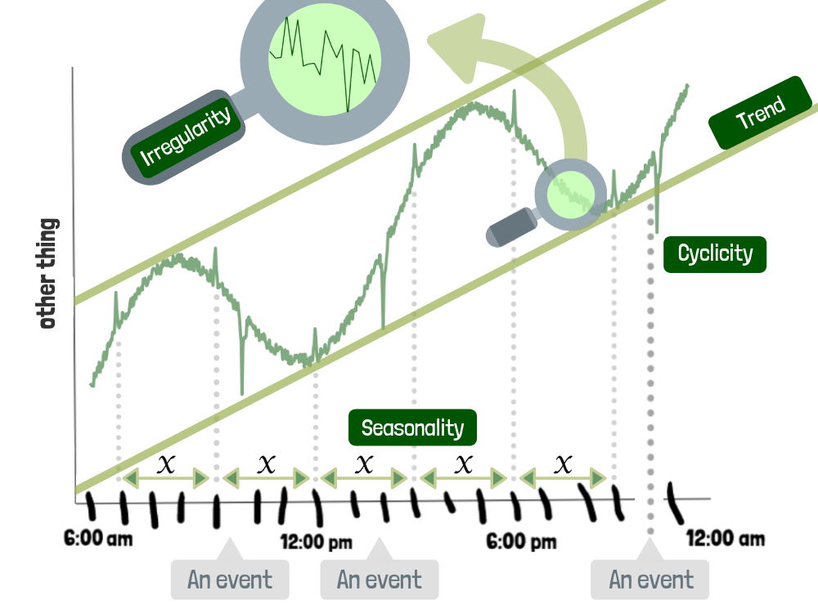
ii）基于统计的异常分析——波动分析
波动分析：时间序列数据(如入炉煤日报）→ 离散程度分析模型 → 是否异常
波动分析是一种用来判断时间序列中的噪音项是否具有正或负的自相关，以及判断自相关是否为长程相关方法。波动分析的本质是通过统计和比较来表达波动背后的规律和问题。
本项目将入炉煤日报等具备时序性的数据输入，运用波动分析探究模型是否异常。若时间序列具有self-affinity 的特性，即在任何尺度上对此对象进行观测，总可以表现出相同的性质，则标准差与尺度具有幂律的关系。
图 基于时间序列分析波动数据

Slide 21
ii）基于统计的异常分析——波动分析
波动异常识别
1.绝对值预警
绝对值预警，即是通过设定一定的阈值，当指标低于/高于阈值的时候，就认为此时指标波动为异常，并进行预警
2.相对值预警
同比环比——利用当前时间周期与前一个时间周期（同比）和过去的同一个时间周期（同比）比较，超过一定的阈值即认为该点是异常的
周期平滑——将所参考的时间点拓展，利用多个时间点的周期数据进行平滑，得到当前时刻指标的对比值
假设检验（3σ原则）

Slide 22
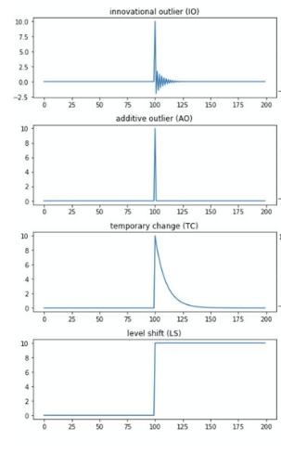
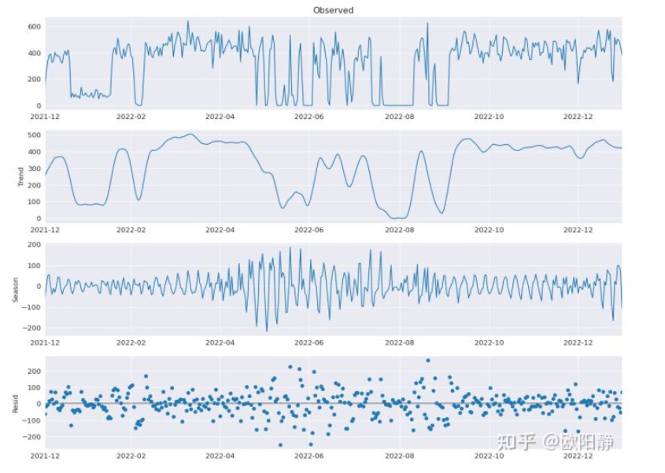
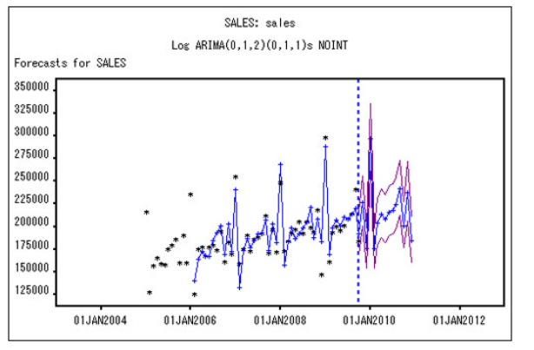
ii）基于统计的异常分析——波动分析
时间序列：革新性异常 (IO)；附加性异常 (AO) ；水平移位异常 (LS) ；暂时变更异常 (TC)
ARIMA模型 STL分解模型
算法模型——基于分类方法(K-Means,SVM)、神经网络方法(LSTM, Time Le-Net)

Slide 23
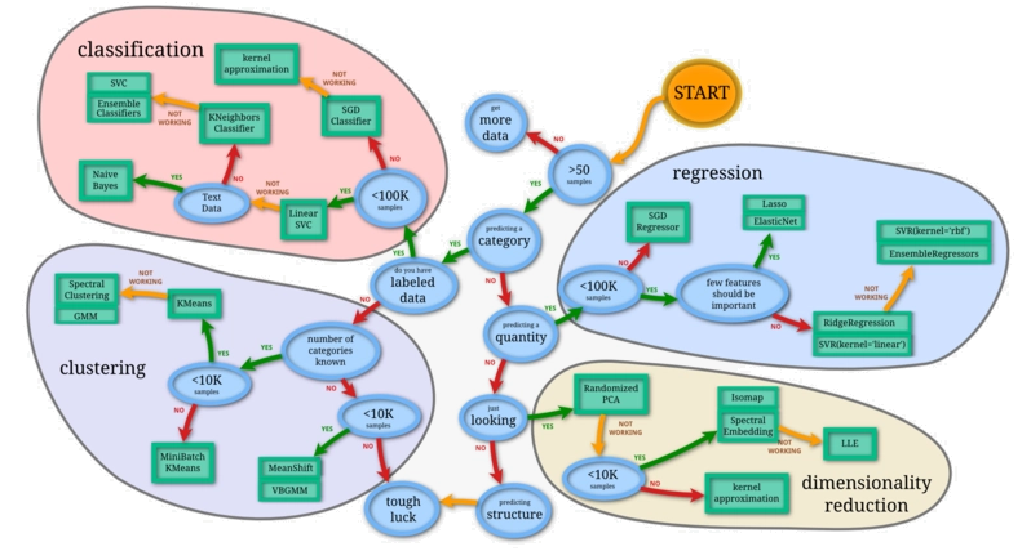
iii）基于模型的规律分析
规律分析：数据 → 相关性分析(线性规律)/机器学习与深度学习模型(非线性规律) → 是否偏离规律
规律校验
目的是根据煤质参数间的规律辨识异常数据点，该法以数据间的相关性或相似性作为校验标准；其中，相关性分析方法包括：线性相关性分析、主成分分析、因子分析等；相似性分析方法包括：密度聚类、K均值聚类、混合高斯聚类、层次聚类等。
模型校验
采用以机器学习为主的模型高精度量化数据间的多变量、非线性关系，以“数据是否偏离预测结果”（等价于“数据是否符合非线性关系”）作为校验标准，不仅能丰富数据校验的技术手段，还能合理管理分析化验误差，常见方法包括：多元线性回归、随机森林回归、极端随机数回归、梯度提升决策树、多层感知机等。
图 常见机器学习模型及其选择依据

Slide 24
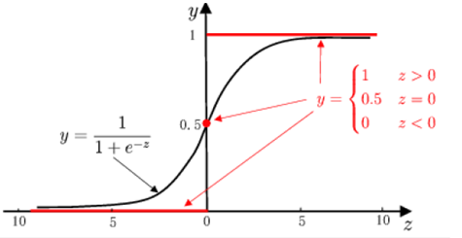
iii）基于模型的规律分析——机器学习方法（LR）
本部分举例介绍三种经典机器学习算法——逻辑回归（LR）、支持向量机（SVM）、线性判别分析（LDA）。
（1）逻辑回归（LR）
逻辑回归（Logistic Regression, LR）能够识别0/1分类问题，具有良好的解释性、易于实现性以及容易扩展性等优点，逻辑回归结合Sigmoid函数，从而能够对结果进行二分类识别。Sigmoid函数的公式如下：
逻辑回归的判别式如下公式所示：
图 Sigmoid函数
将煤质数据相关特征作为X，异常标签作为Y。预测煤质是否异常，并探究影响异常的特征因素。
其中， 为输入数据， 为对模型进行二分类，也代表模型的输出数据。 为逻辑回归的权重， 为逻辑回归的偏置值。

Slide 25
iii）基于模型的规律分析——机器学习方法（SVM、LDA）
（2）支持向量机（SVM）
（3）线性判别分析（LDA）
支持向量机（Support Vector Machines, SVM）是一种二分类模型，通过求间隔最大值，算出凸二次规划问题。
线性判别分析（Linear Discriminant Analysis, LDA）能够识别0/1分类问题。线性判别分析运用了参数优化思想，具体表达式J(w)如公式所示：
① 将样本数据集X 输入，x_{i} 代表数据已进行划分的特征，y_{i} 代表数据所属的分类。可得出间距最小数值：
其中，m₁与m₂代表不同类在直线方程中投影点的均值； s₁与s₂代表不同类投影点至直线方程的方差。 J(w)的值需越大越好。
最优参数方程如下公式所示，可以求出最优参数w。
得出最优参数w后，设置阈值y₀进行分类，得出分类结果。
② 根据公式，将间隔最大化：
③ 利用拉格朗日乘子优化，得出w*与 b*；
④ 求解凸二次规划问题或求最大化分类间隔：
⑤ 得出分类决策函数：
⑥ 根据分类准则，将数据代入函数进行分类。

Slide 26
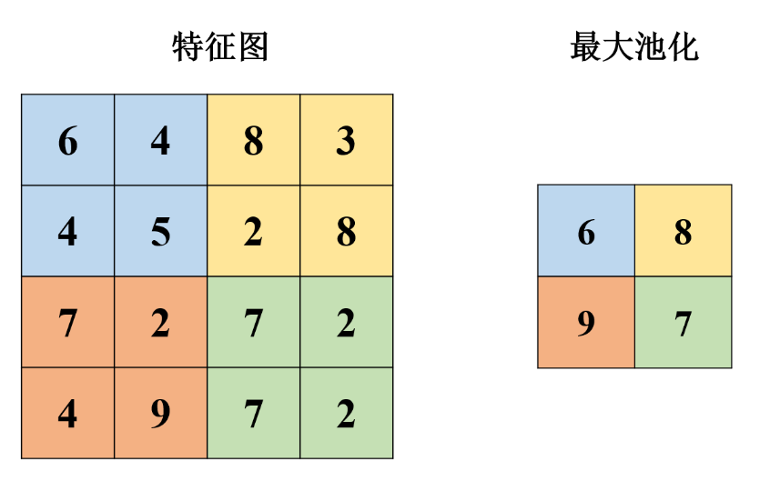
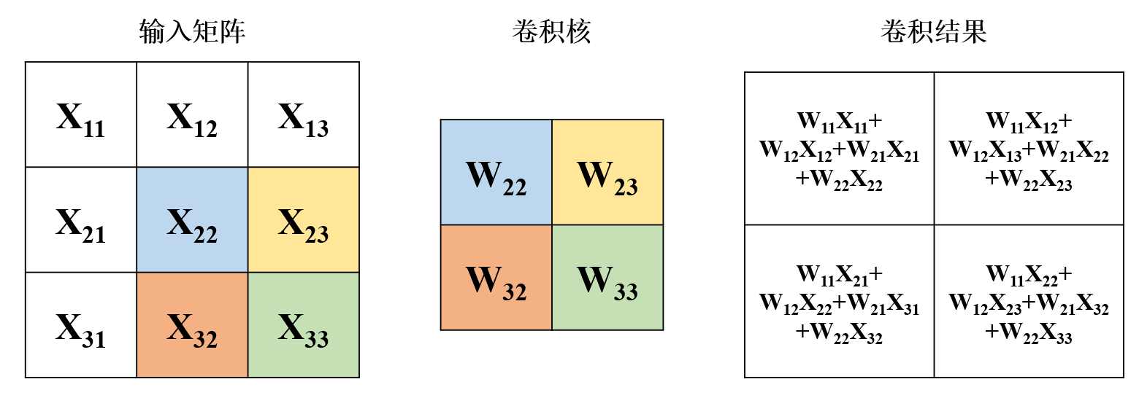
iii）基于模型的规律分析：深度学习（CNN）
（1）卷积神经网络（CNN）
卷积神经网络（Convolutional Neural Networks, CNN）可以用于预测数值。它通过分析煤质来构建特征，并通过其他层(如卷积层、池化层、全连接层等)来将这些特征组合在一起，以构建有效的数值预测模型。CNN建模步骤包括：数据预处理、特征提取、模型构建(包括卷积层、池化层、全连接层等)、训练模型、预测结果。
① 输入层
在输入层中，主要输入的数据形式为矩阵。
② 卷积层
④ 池化层
⑤ 全连接层层
③ 激活函数层
在该层中，运用非线性组合，转换从先前层级所得特征。
神经元通过激活函数实现激励处理。常见的有ReLU函数、Sigmoid函数和Tanh函数。

Slide 27
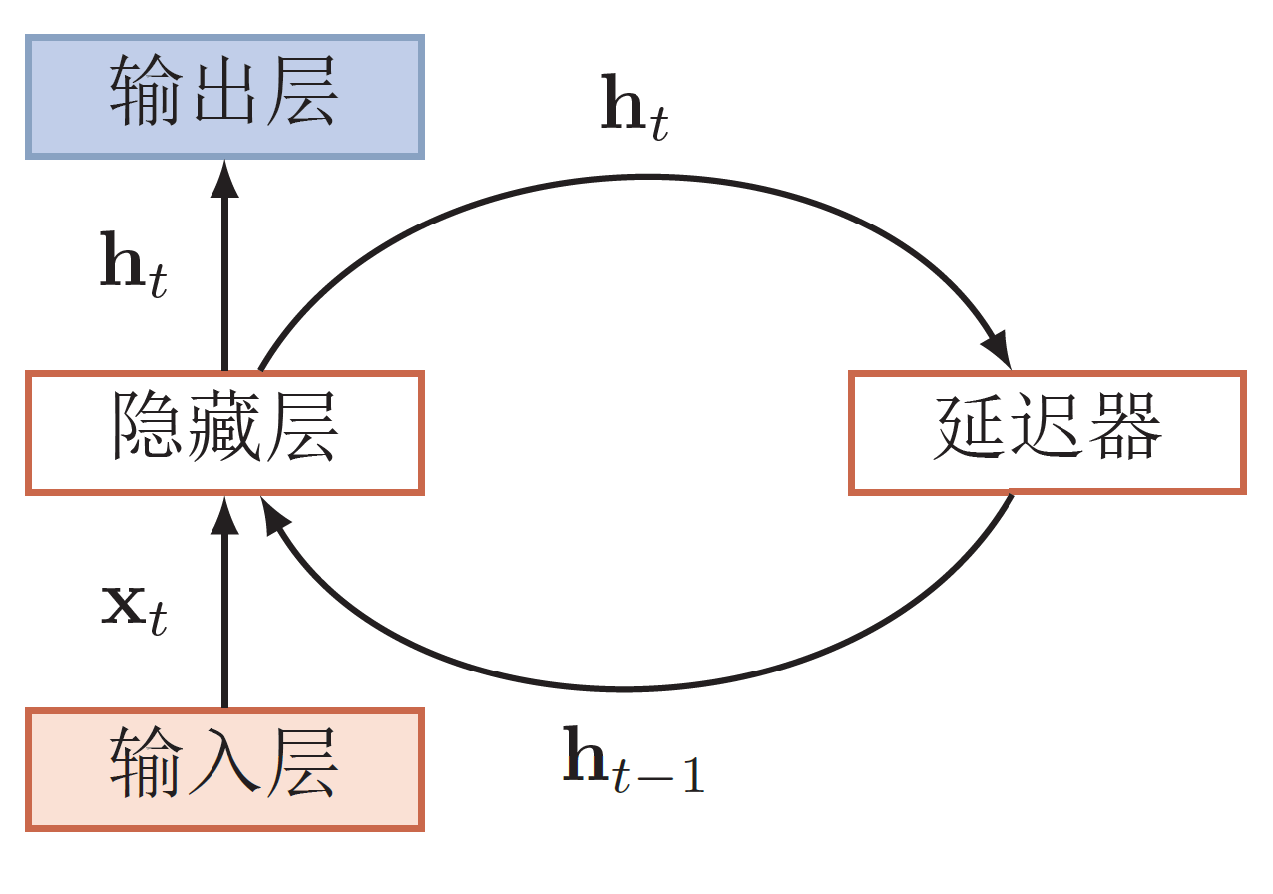
iii）基于模型的规律分析——深度学习（RNN）
（2）循环神经网络（RNN）
循环神经网络（Recurrent Neural Network, RNN）是一类以序列（sequence）数据为输入，在序列的演进方向进行递归（recursion）且所有节点（循环单元）按链式连接的递归神经网络（recursive neural network）。
因此，在煤质数据的分析过程中，循环神经网络能够很好地结合煤质数据（日报、月报）的时序特征进行分析预测。
图 循环神经网络

Slide 28
iii）基于模型的规律分析——深度学习（LSTM）
（3）长短期记忆网络（LSTM）
近年来，长短期记忆网络（Long Short-Term Memory , LSTM）能够以更复杂的网络结构来综合更多信息，从而获取更长期的筛选信息与记忆能力。LSTM能够结合煤质数据的时序信息进行分析。其结构如下：
① 遗忘门
③ 输出门
遗忘门应用Sigmoid函数，结合上一层的状态信息，并考虑当前的输入信息，计算舍弃信息：
输出门综合遗忘门与输入门的结果，经过计算得到这一层的状态，遗忘门的结果同时继续向后传递：
其中，f_{t}为遗忘门输出，W_{f}为遗忘门权重，b_{f}为遗忘门偏置，h_{t-1}为上层状态，x_{t}为当前输入值。
② 输入门
输入门应用tanh函数，综合上一层的状态信息与现有的输入信息，计算当前的临时状态：
其中，c_{t}为当前节点的状态，h_{t}为隐藏层的状态。
其中， 为当前节点的临时状态，W_{c}代表输入门的权重，b_{c}代表输入门的偏置。

Slide 29
三、实施方案：4）软件开发
数据质量概览：核查机构结果、异常告警分布、异常原因分布、异常参数分布、异常原因趋势、补充材料上传情况；
异常数据溯源：告警数据清单（包括问题归属和具体参数）
异常原因分析：基于多源数据校验的异常原因分析可视化（知识图谱、校验规则库和模型库）
辅助处置决策：根据异常原因分析得到相应处置建议

Slide 30
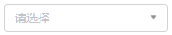
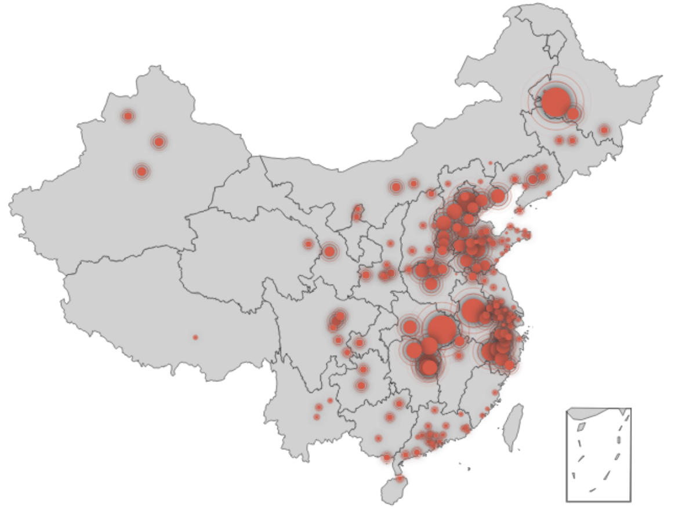
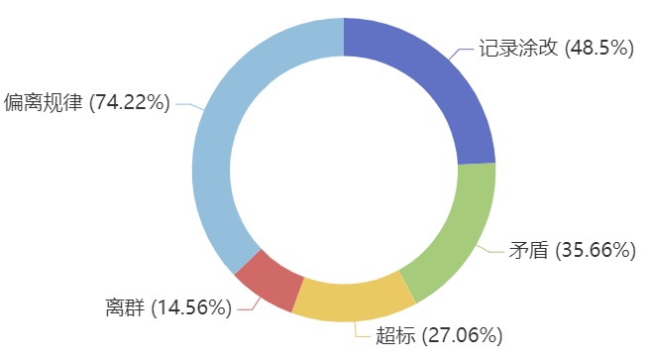
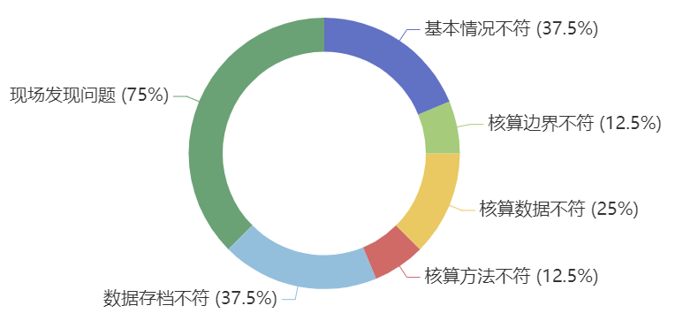
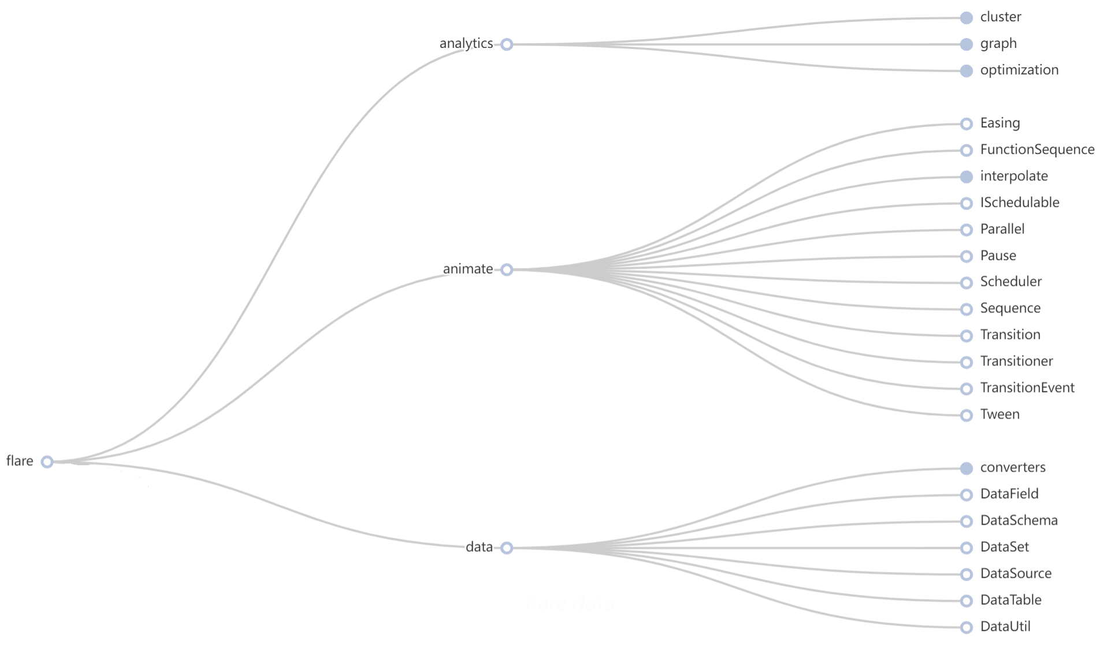
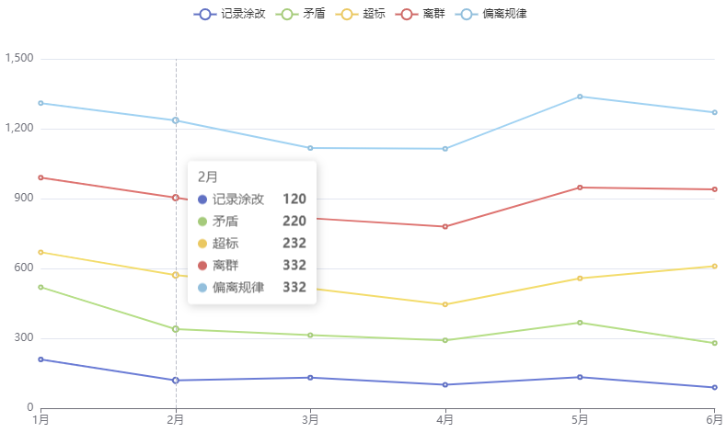
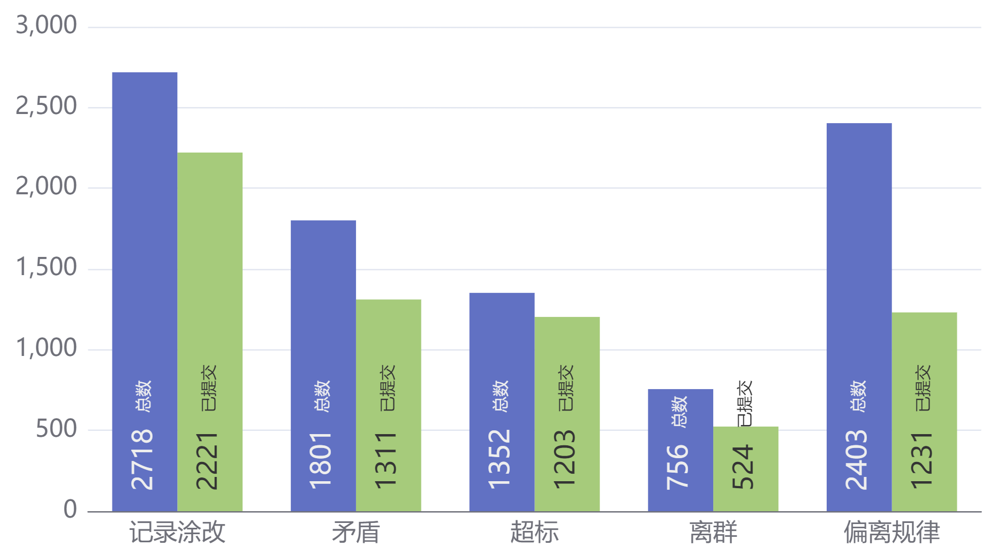
碳排放数据可信度分析系统
质量总览 告警清单 参数分析
核查机构结果
异常告警分布
异常原因分布
组织机构
时间
组织机构
时间
组织机构
时间
不符项总数
16
告警总数
5605
异常参数分布
异常原因趋势
补充材料上传情况
组织机构
时间
组织机构
时间
组织机构
时间

Slide 31
碳排放数据可信度分析系统
质量总览 告警清单 参数分析
日期 | 二级公司 | 电厂 | 机组 | 问题告警 | 涉及参数
2023.1.1 | xx公司 | xx电厂 | 1# | 偏离规律 | xxx
2023.1.3 | xx公司 | xx电厂 | 3# | 矛盾 | xxx
2023.1.7 | xx公司 | xx电厂 | 7# | 离群 | xxx
2023.1.9 | xx公司 | xx电厂 | 3# | 矛盾 | xxx
2023.1.9 | xx公司 | xx电厂 | 7# | 离群 | xxx
2023.1.16 | xx公司 | xx电厂 | 9# | 偏离规律 | xxx
2023.1.19 | xx公司 | xx电厂 | 3# | 矛盾 | xxx
2023.1.22 | xx公司 | xx电厂 | 7# | 离群 | xxx
2023.1.31 | xx公司 | xx电厂 | 9# | 记录涂改 | xxx
2023.2.3 | xx公司 | xx电厂 | 9# | 离群 | xxx
2023.2.11 | xx公司 | xx电厂 | 1# | 超标 | xxx
2023.2.14 | xx公司 | xx电厂 | 9# | 离群 | xxx
2023.2.21 | xx公司 | xx电厂 | 9# | 离群 | xxx
2023.2.28 | xx公司 | xx电厂 | 1# | 超标 | xxx

Slide 32
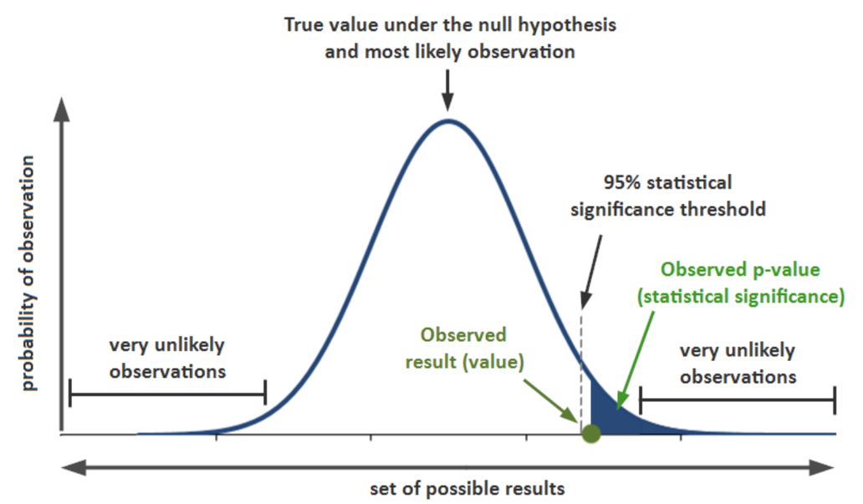
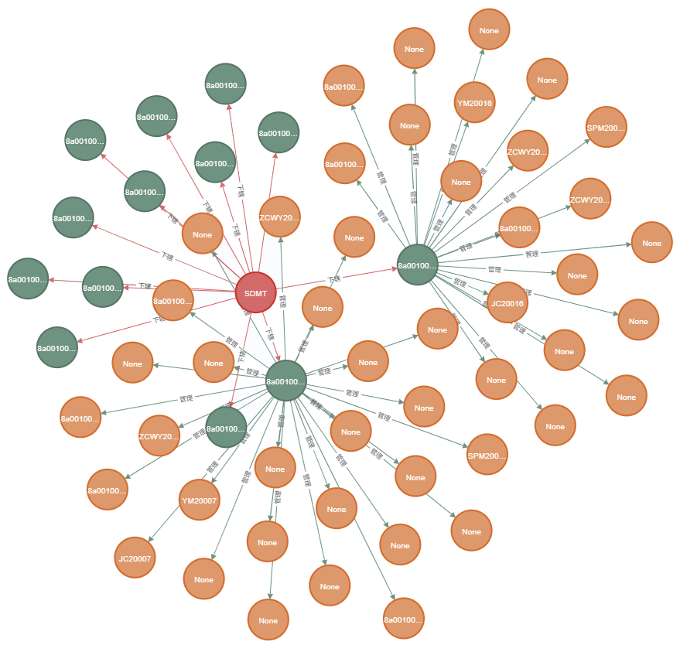
碳排放数据可信度分析系统
质量总览 告警清单 参数分析
AI分析
告警原因
问题分析
数据：xx电厂xx机组2023年x月x日上传的煤质报告
问题：碳质量分数（Car）超标
原因：煤种为褐煤，碳质量分数（Car）为85.3%，超过褐煤C%上限
建议：结合元素分析结果和工业分析结果，重新填写煤种信息

